Slide 1
Le Management de projet opérationnel
Formation – Avril 2021

Slide 2
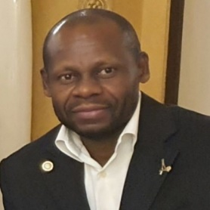
Formateur
Jean Jacques KONGO
Mastère Spécialisé 3è cycle
ESIEE Paris - France
Ecole Supérieure des Ingénieurs en Electronique
et Electrotechnique
Bachelor Informatique de Gestion
Fachhochschule Wedel Hamburg – Allemagne
University of Applied Sciences
DUT Finances/Comptabilité
ENSUT – Ecole Supérieure Polytechnique de Dakar - Sénégal
Project Manager Salesforce.
Experts Agiles Yélé à Lyon

Slide 3
PROGRAMME
Introduction
Fondamentaux du Leadership
Valeurs, attitudes et comportements
10 devoirs du LEADER :
définition - appropriation

Slide 4
LES QUESTION AUXQUELLES NOUS DEVONS RÉPONDRE A LA FIN.
Qu’est-ce qu’un Leader?
Qu’est-ce qu’un Manager?

Slide 5
Les valeurs dans l’entreprise
Les valeurs continuent à jouer un rôle important comme outil de gestion et de communication en matière de stratégie et de Ressources Humaines ;
Elles constituent une clé de communication partagée sur les fondements culturels ou les aspirations des entreprises internationales;
Elles sont plutôt des principes d’action et permettent de guider les énergies en donnant du sens ;
Elles créent du lien dans l’organisation ;
Elles sont une boussole pour le leadership ;
Les difficultés sémantiques demeurent mais on laisse de la liberté dans l’interprétation locale des valeurs affichées.

Slide 6
Valeurs : Emergence de certaines valeurs existantes - nouvelles valeurs
Le respect : pour les personnes, pour leurs différences, pour la diversité de leur parcours. Garantit une entreprise ouverte et fondée sur l’écoute ;
Plaisir et Epanouissement au travail : Du « fun » au développement des personnes. L’entreprise est un espace où la personne doit pouvoir grandir en liberté et se développer conformément à ses souhaits et aux besoins de l’entreprise ;
Responsable socialement : Comment durer « bien » ? Vocation sociale par delà les frontières de pays et de l’organisation. Permet de réconcilier l’entreprise et ses salariés sur le sens de leur action au-delà du profit ;
Transparence et dialogue comme des moyens incontournables.

Slide 7
Les styles de leadership
Quelles compétence de leadership, l’entreprise doit mettre en place pour qu’elle puisse se développer avec efficacité ?
Etre plus présent et plus communicant que jamais :
Donner du sens
Maîtriser le mode projet : flexibilité, adaptabilité, organisation logiques de réseaux
Mobiliser les intelligences
Décider en s’adaptant sans cesse à l’évolution des décisions prises
En faisant preuve d’agilité et de courage
Le manager est un facilitateur qui fait avancer en cohérence

Slide 8
LES FONDAMENTAUX DU LEADERSHIP
Ce cours est construit sur les trois piliers fondamentaux
du Leadership :
Les Valeurs: individuelles et organisationnelles
Les incontournables à maîtriser …
Le partage et mise en œuvre des meilleures pratiques

Slide 9
LEADERSHIP

Slide 10
MANAGER et LEADER : Les caractéristiques et les différences
MANAGER
Fait comme il faut Gère l'existant à court et moyen terme Délègue Travaille pour l'entreprise Agit selon le plan Accompagne l'organisation Pilote et suit Rationnel Entretient le mouvement Réalise Conviction professionnelle Explique Décide Donne l'exemple
LEADER
Fait ce qu'il faut Remet en cause l'existant Long terme Inspire Crée ses propres buts Agit selon sa vision Innove Les personnes se reconnaissent en lui Fait confiance Intuitif Donne le mouvement Passionné

Slide 11
PEUT-ON DÉVELOPPER
LES COMPÉTENCES DE LEADERSHIP ?

Slide 12
LES FONDAMENTAUX DU LEADERSHIP
VALEURS
Le leadership est basé sur des valeurs:
groupe (de l’organisation)
de l’individu
La performance résulte de l’adéquation entre les deux
Le leader efficace se connaît bien,
s’accepte et est honnête avec lui-même.
Il est en phase avec les valeurs de son groupe

Slide 13
LES FONDAMENTAUX DU LEADERSHIP
INCONTOURNABLES A MAITRISER
- Le décodage des stades de développement des équipes
- Le décodage face à la situation
- La maîtrise du processus de changement
Le leader efficace:
agit et s’affirme,
sait doser ces incontournables
est un agent du changement

Slide 14
LES FONDAMENTAUX DU LEADERSHIP
LES MEILLEURES PRATIQUES:
Bien se connaître et savoir où on veut aller en tant que Leader
Chercher et s’approprier des enseignements et des façons de faire éprouvées (benchmark)
Le leader efficace développe son propre style
dans la mise en œuvre des meilleures pratiques

Slide 15
LES TROIS TYPES DE LEADERSHIP
Motivation
externe
Motivation
interne
Leadership de fonction - de hiérarchie :
ils le font car ils doivent le faire
Leadership d’expertise: ils le font car
ils ont confiance que vous savez
comment le faire
Leadership d’influence: ils le font car
ils ont envie de le faire
Les Fondamentaux du Leadership

Slide 16
Valeurs, Attitudes et Comportements
V A C
Les Fondamentaux du Leadership

Slide 17
Valeurs, Attitudes et Comportements
Qu’est-ce qu’une valeur?
Le Robert
Ce qui est vrai, beau, bien (selon un jugement en accord avec celui de la société, de l’époque, de son entourage)
Les Fondamentaux du Leadership

Slide 18
Valeurs, Attitudes et Comportements
Qu’est-ce qu’une attitude?
Le Robert
Ensemble de jugements, façons de percevoir des personnes et des situations qui poussent à des comportements
Les Fondamentaux du Leadership

Slide 19
Valeurs, Attitudes et Comportements
Qu’est-ce qu’un comportement?
Le Robert
Se comporter: se conduire,
agir d’une certaine manière
Les Fondamentaux du Leadership

Slide 20
Valeurs, Attitudes et Comportements
Value-based leadership
Concept qui veut que le leadership soit la réflexion, l’expression de ses propres valeurs
Les Fondamentaux du Leadership

Slide 21
Valeurs, Attitudes et Comportements
Value-based leadership
Qui sont, à vos yeux, les grands leaders de l’histoire?
Quels traits de personnalité ont-ils en commun?
Les Fondamentaux du Leadership

Slide 22
Valeurs, Attitudes et Comportements
Comment se développent nos Valeurs?
0 – 10 ans
10 – 20 ans
20 ans -
La famille - l’éducation
Le monde qui nous entoure - la
Confrontation - nos collègues et
nos amis
La consolidation et l’adaptation
Les Fondamentaux du Leadership

Slide 23
Valeurs, Attitudes et Comportements
Comment se développent nos Valeurs?
Comme les valeurs se développent à travers l’éducation et l’expérience de vie, il faut beaucoup de temps pour les affiner,
encore plus, pour les modifier.
Les Fondamentaux du Leadership

Slide 24
Valeurs, Attitudes et Comportements
Value-based leadership
Réflexion personnelle
1- Quelles sont les 3 principales Valeurs qui vous animent?
2- D’où viennent-elles, comment se sont-elles développées?
3-Quels attitudes et comportements sont générés par ces Valeurs?
4-Quel est le style de Leadership que vous trouvez le plus facile à utiliser (entre hiérarchie, expertise et influence)? Pourquoi? Fournir des exemples pour étayer votre réponse.
Les Fondamentaux du Leadership

Slide 25
Commençons par le début … Qu ’est-ce qu’un Leader ? Faut-il avoir du charisme pour être un Leader ?
Présentation vidéo

Slide 26
Une définition commune : « Porter la Vision, la faire partager en assurant cohérence et cohésion, et la traduire dans ses actes et comportements »
Le Leadership

Slide 27
Une définition: « Le charme spécial ou les qualités personnelles qui permettent de gagner et de maintenir l’intérêt et l’amour de personnes ordinaires » (Longman, dictionnaire anglais)
Le Charisme

Slide 28
Les caractéristiques du leader charismatique : incarner une cause ou un combat être « éclairé » de l’intérieur faire « passer le courant » transmettre une énergie positive être bien dans sa peau
Le Charisme
Les caractéristiques du leader charismatique : être content d’être avec son « public »
avoir le courage de ses convictions
être humain et faire passer son humanité
avoir l’attitude et les mots justes
convaincre sans imposer

Slide 29
« Chacun possède les dons du charisme et du pouvoir de conviction. Chacun a cette magie à sa portée. Mais, la plupart l’ignore, ou n’y croit pas. Pourtant, comme le diamant brut, le charisme et le pouvoir de conviction sont des qualités qui se travaillent de façon experte. » (Chilina Hills)
Le Charisme

Slide 30
Les différents types du charisme: Le charisme extérieur Le charisme intérieur
Le Charisme

Slide 31
Parce que la conduite des hommes demande de dépasser ses propres intérêts et de servir son équipe !
Le rôle du Manager est de catalyser les talents et de bâtir l’avenir.
En tant que Manager, vous devez comprendre et vous approprier ces devoirs, pour pouvoir ensuite mieux les pratiquer tous les jours auprès de vos équipes
Pour vous aider à mieux comprendre comment jouer pleinement votre rôle de Manager, nous avons identifié 10 rôles du manager

Slide 32
Le devoir d’étoile Le devoir d’éthique Le devoir d’éveil
« Porter La Vision »

Slide 33

LE PROCESSUS DU CHANGEMENT
Transformation
Négation
Acceptation
Négociation
Les Incontournables à Maîtriser

Slide 34





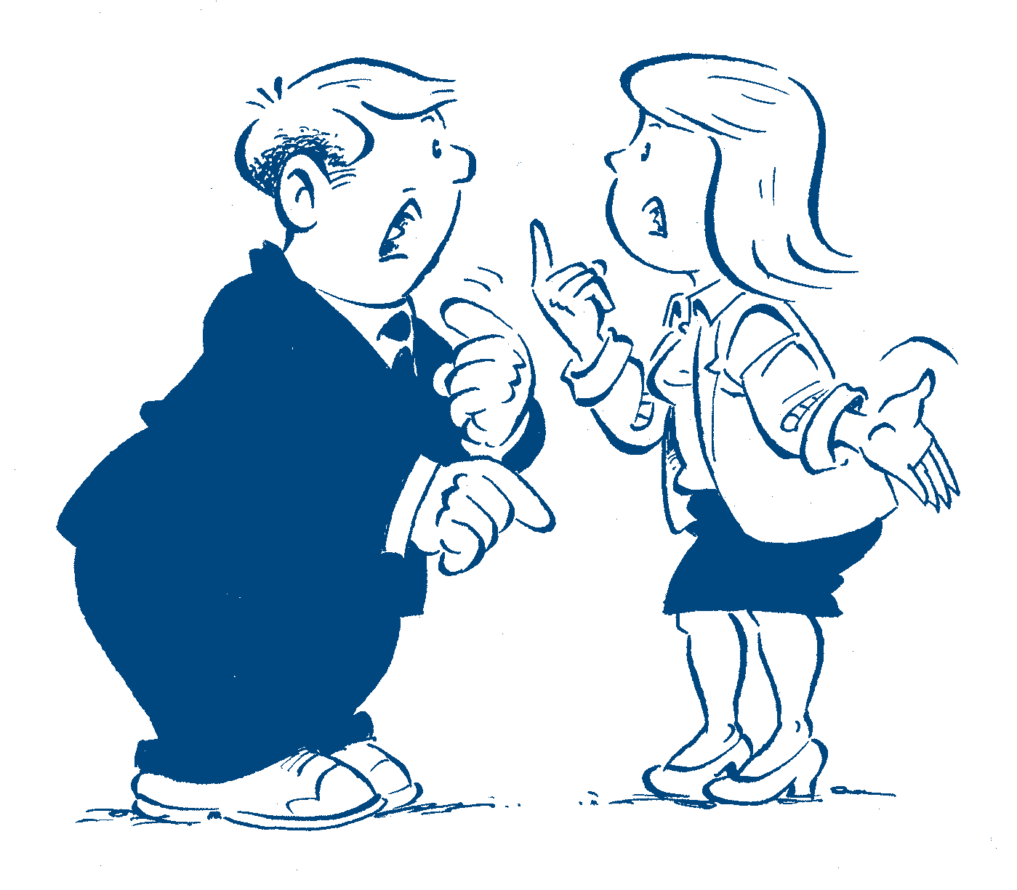



LE PROCESSUS DU CHANGEMENT
Engagement
Recentrage
Refus
Choix
Colère
Crainte
Tristesse
Négociation
Aspects émotionnels du changement
Tournés vers le passé
Etapes rationnelles du changement
Tournés vers l’avenir
Les Incontournables à Maîtriser

Slide 35
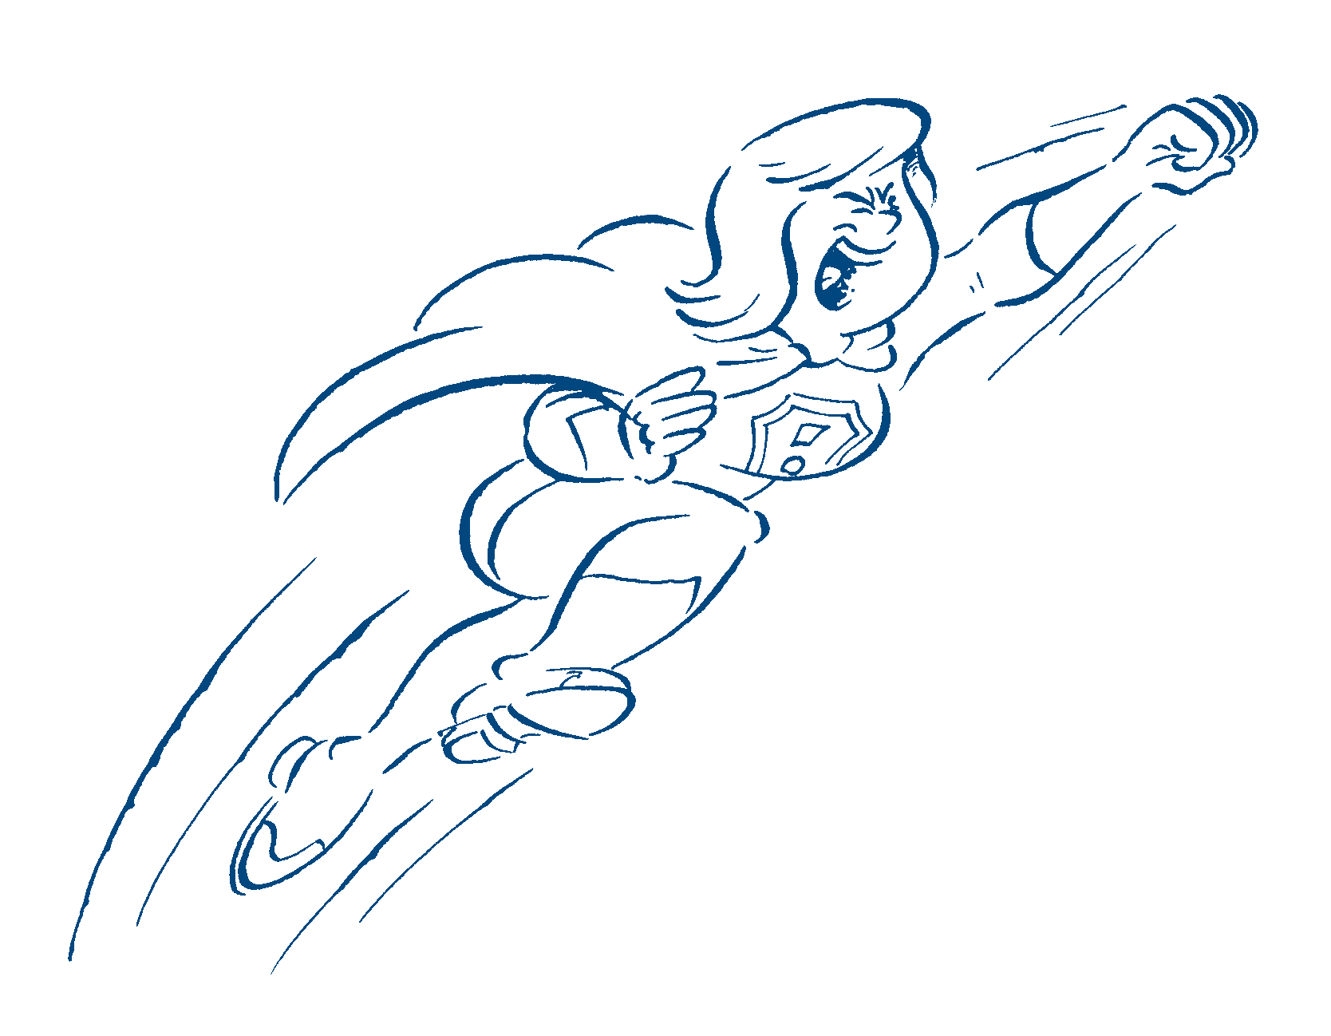

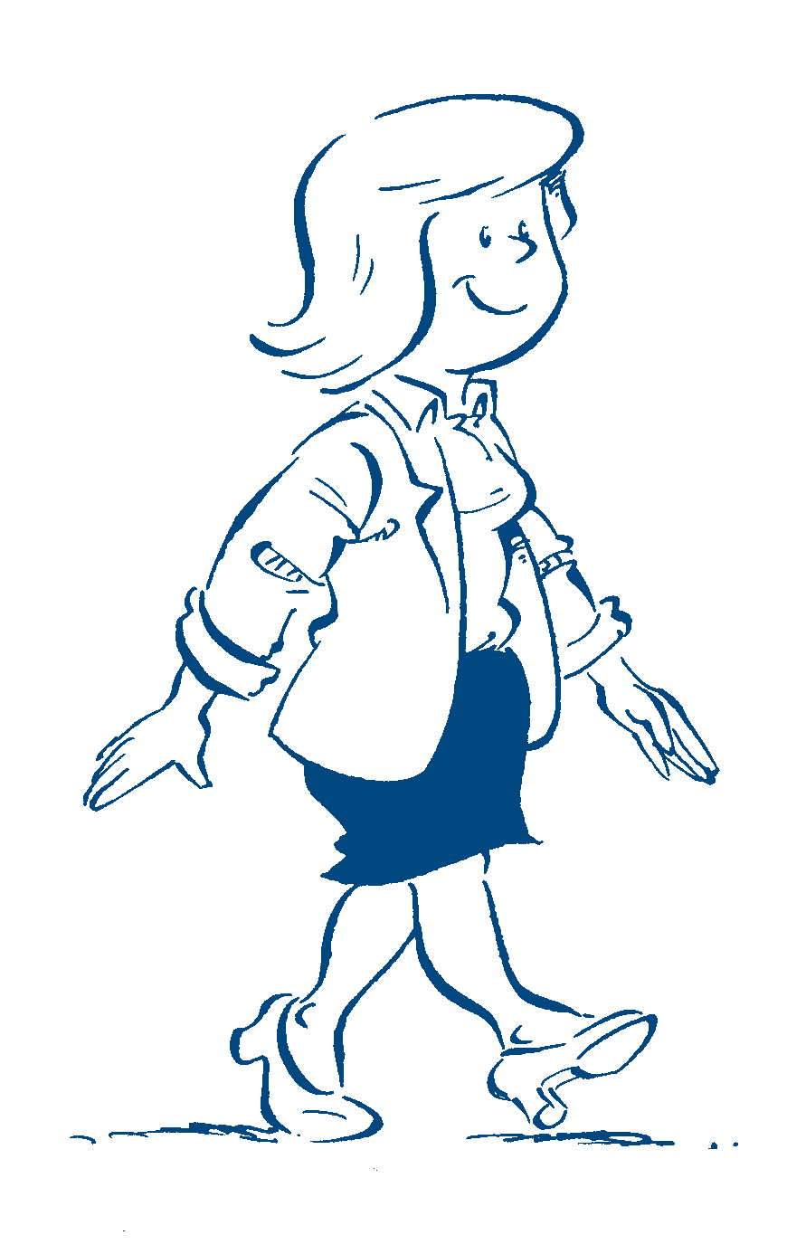
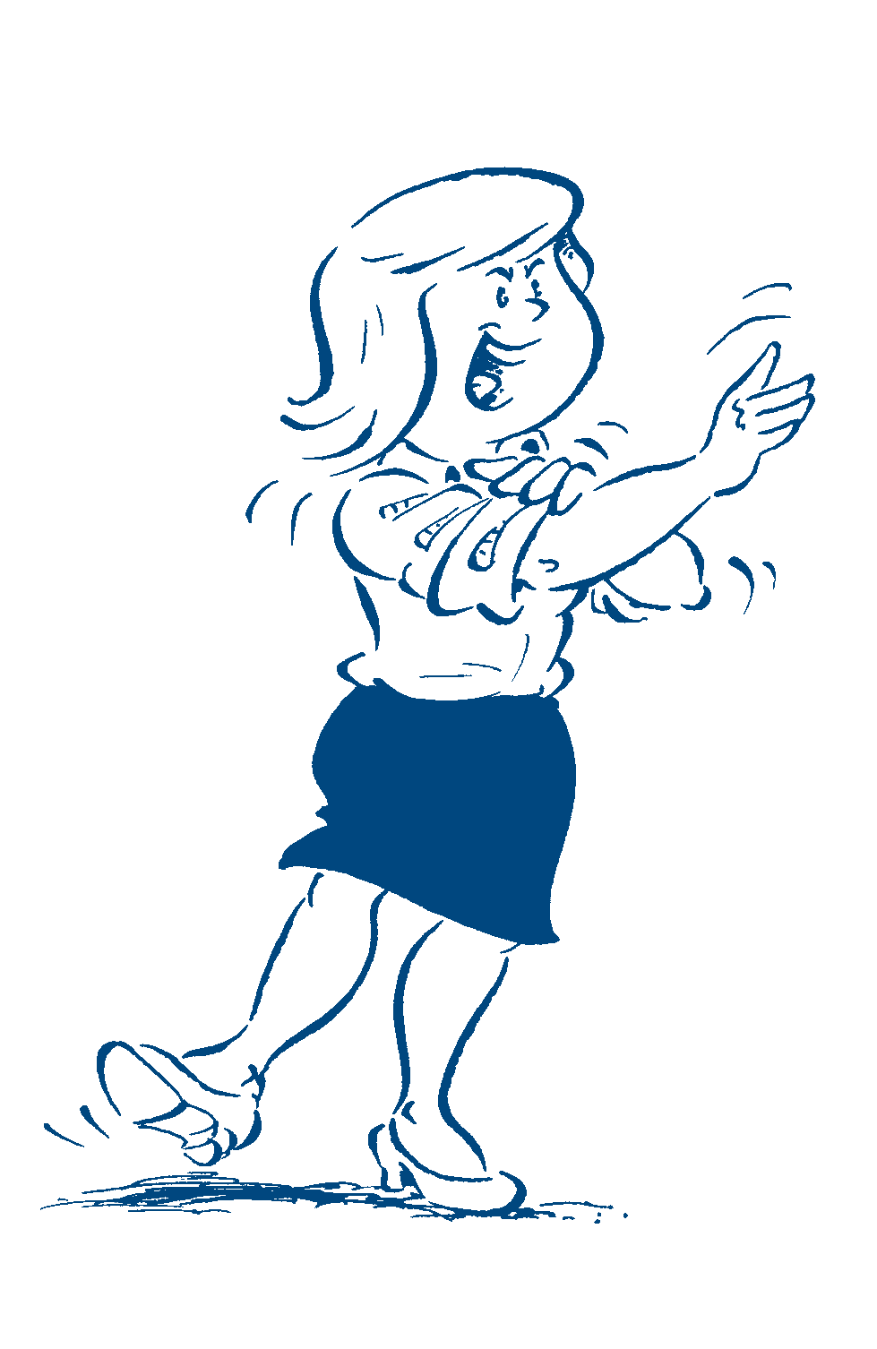


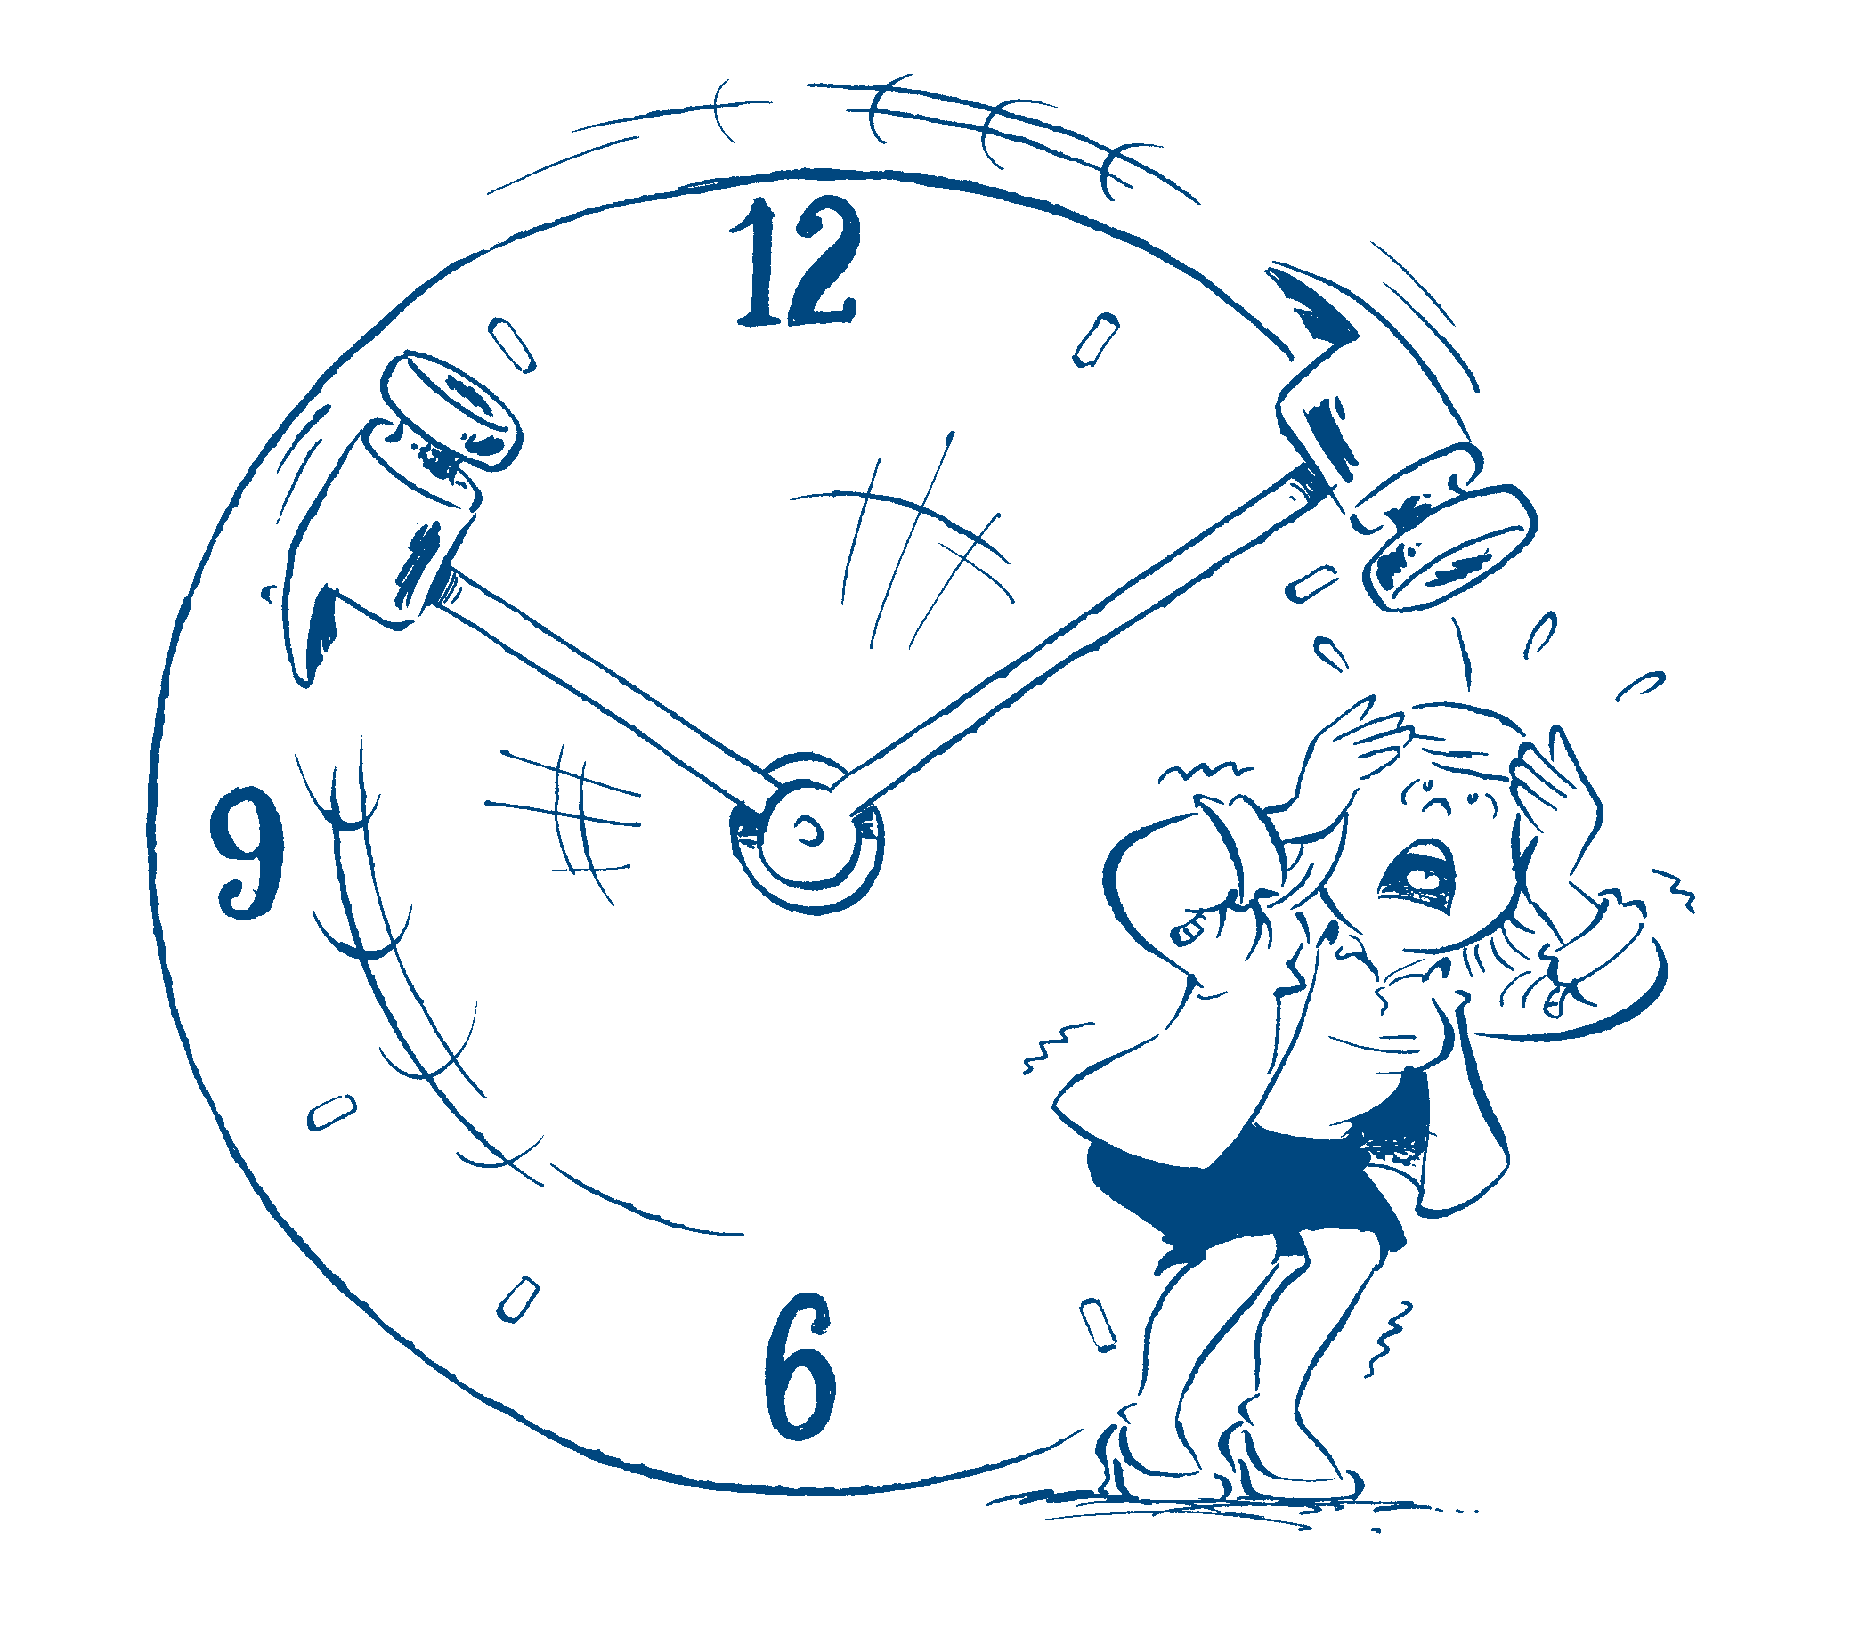
LE PROCESSUS DU CHANGEMENT
Réussite
Enthousiasme naïf
Espoir
Second Souffle
Réveil brutal!
Doute
Les Incontournables à Maîtriser

Slide 36
Comment Inciter le Changement ?
A + B + C > D
A = Insatisfaction avec la situation actuelle
B= Vision des améliorations apportées par le changement
C = Identification des premières étapes concrètes qui mèneraient à l’amélioration
D = Coût et dérangement liés au changement
Les Incontournables à Maîtriser

Slide 37
Faire partager la Vision en Assurant Cohérence et Cohésion
Le devoir d’éducation
Le devoir de travailler en équipe

Slide 38
LES INCONTOURNABLES A MAITRISER
En termes de management, deux éléments
fondamentaux retiennent notre attention
Les stades de développement des équipes
Le leadership situationnel

Slide 39

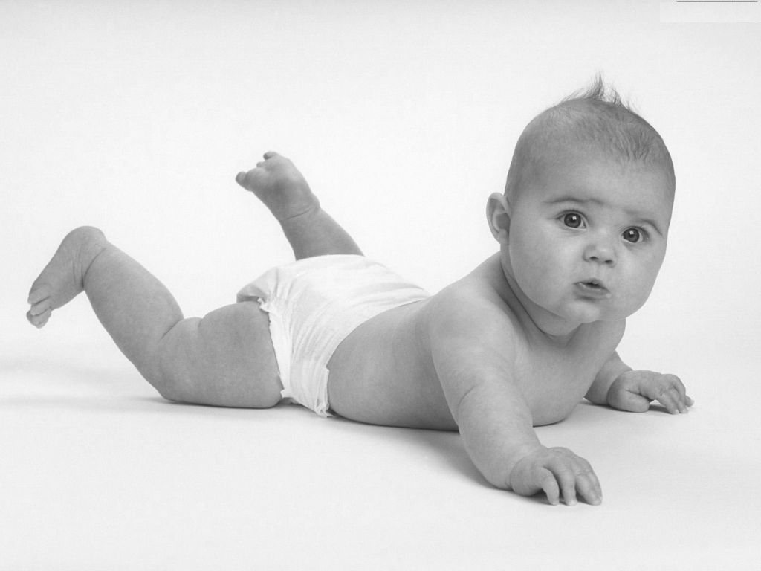
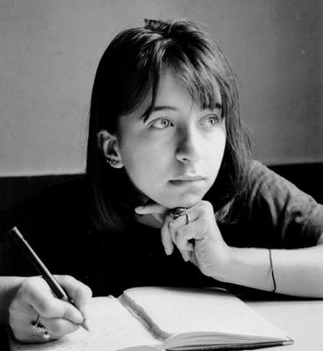
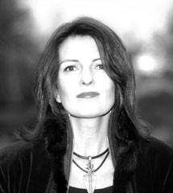
STADES DE DÉVELOPPEMENT DES ÉQUIPES
ENFANCE
ADOLESCENCE
ADULTE
MATURITÉ
Le devoir de travailler en équipe
Les Incontournables à Maîtriser

Slide 40
ENFANCE
ENFANCE
ADOLESCENCE
ADULTE
MATURITÉ
CARACTÉRISTIQUES
NIVEAU DE
PERFORMANCE
TYPE DE LEADERSHIP
« Tout le monde, il est beau, tout le monde, il est gentil »
Bas,
le groupe est très dépendant du leadership
Éparse, qui se cherche,
Hiérarchie - fonction
Implication modérée, attentes très grandes
Les Incontournables à Maîtriser

Slide 41
ADOLESCENCE
ENFANCE
ADOLESCENCE
ADULTE
MATURITÉ
CARACTÉRISTIQUES
NIVEAU DE PERFORMANCE
TYPE DE LEADERSHIP
Crises, conflits au sujet des règles, procédures, buts
Moyen, productivité dérangée par les éléments négatifs
Leadership contesté, soulèvement, apparition de sous-groupes
Hiérarchie/Expertise
Implication inéquitable, questionnement sur l’ensemble
Les Incontournables à Maîtriser

Slide 42
ADULTE
ENFANCE
ADOLESCENCE
ADULTE
MATURITÉ
CARACTÉRISTIQUES
NIVEAU DE PERFORMANCE
TYPE DE LEADERSHIP
Régulation des tensions par le groupe, consensus sur la tâche
Élevé, climat de respect, plaisir
Leadership accepté, comme un « coach », donne les directives,
Expertise et influence
Rapprochement entre les attentes et la réalité
Les Incontournables à Maîtriser

Slide 43
MATURITÉ
ENFANCE
ADOLESCENCE
ADULTE
MATURITÉ
CARACTÉRISTIQUES
NIVEAU DE PERFORMANCE
TYPE DE LEADERSHIP
Maxi-performance,
confort, humour, « tricoté serré »
Maximum, climat à son meilleur
Visionnaire, facilitateur, leadership partagé, d’influence
Reconnaissance des compétences de chacun, communication ouverte, clarté des tâches
Les Incontournables à Maîtriser

Slide 44
ENFANCE
ADOLESCENCE
ADULTE
MATURITÉ
Et après la maturité ….. Le danger de l ’érosion
CARACTÉRISTIQUES
NIVEAU DE PERFORMANCE
TYPE DE LEADERSHIP
Sentiment de déjà vu
Élevé mais risques fréquents de soubresauts
- Maintenir le cap sur la vision
- Renouveler/actualiser son message, user de son
influence
- Travailler au développement du leadership des membres de l’équipe
- Importance de la formation continue
Soutenir la promotion interne (vertic/transverse) dans un objectif
de renouvellement
Avoir le courage de perdre ses meilleurs et de se défaire de
ses moins bons
- Investir dans la créativité

Slide 45
ENFANCE
ADOLESCENCE
ADULTE
MATURITÉ
Et après la maturité ….. Le danger de l ’érosion
« Le succès est un mauvais professeur.
Il conforte des personnes intelligentes
qu’elles ne peuvent pas perdre.
De plus, il n’est pas une guide fiable pour l’avenir »
Les Incontournables à Maîtriser

Slide 46
LE MANAGEMENT SITUATIONNEL
Conduite laissée au chef d’équipe
Conduite laissée à l’équipe
Directif
Consultatif
Participatif
Équipe sans formation et sans expérience
Équipe formée et expérimentée
Le chef d’équipe prend une décision et la fait connaître
Le chef d’équipe «vend» sa décision
Le chef d’équipe expose ses idées et répond aux questions
Le chef d’équipe propose une décision
Le chef d’équipe expose le problème, accepte les suggestions et prend la décision
Le chef d’équipe fixe les limites et laisse la décision au groupe
Le chef d’équipe permet au groupe d’agir dans les limites définies par la direction
Les Incontournables à Maîtriser

Slide 47
LE MANAGEMENT SITUATIONNEL
Trois éléments à considérer pour
trouver le bon dosage
La nature du problème - de la situation
Les personnes impliquées
Les contraintes de temps
Les Incontournables à Maîtriser

Slide 48
Posséder l’esprit du leadership c’est…
Désirer conserver l’Unité du groupe, afin de mettre en sécurité ses membres
Posséder la volonté de régler les conflits pour rendre plus harmonieux la vie dans le groupe
Pousser son équipe vers de nouveaux buts encore plus motivants, afin de se transcender : c’est l’Esprit de Conquête
Le leader doit posséder l’esprit créatif qui conçoit; et rassembler ce qui est épars, pour maintenir la cohésion du groupe

Slide 49
Le Leadership et l’Entreprise
Ce que l’entreprise attend du leader
Favoriser la
cohésion sociale
Favoriser l’implication de chacun
ETRE PROCHE DU TERRAIN
Comprendre
les besoins du
terrain et y
répondre
S’impliquer dans la résolution des problèmes
Donner l’appui, le soutien et les moyens nécessaires pour atteindre l’objectif
ETRE UN EXEMPLE, UN MODELE,POUR SES COLLABORATEURS

Slide 50
Les nouveaux défis auxquels le leadership fait face en entreprise
Besoin d’accélérer les processus de décision afin d’avoir une meilleure réactivité
sur les marchés
La complexité croissante des process de production et de distribution qui exige beaucoup plus de coordination entre les services d’une même société

Slide 51
Les nouveaux défis auxquels le manager fait face en entreprise
L’intolérance croissante des subordonnées à être considérées comme des ’’exécutants’’
Le besoin des sociétés d’accroître les niveaux de compétence et d’autonomie, afin d’améliorer sans cesse leurs performances en termes de qualité
et de coûts face à la concurrence

Slide 52
La grille de cohérence
Vision
Ce que je gagne = L’Enjeu
Mission
La Stratégie
Ce que je dois atteindre = Axes clés
La Politique
La Tactique
Ce que je dois faire=
Plans d’actions
Objectifs opérationnels
Les Tâches
Ce que je réalise=
Actions
La mise en ouvre

Slide 53
Merci pour votre attention
Jay-jay.kongo@gmx.de

